Slide 1
الجمهورية العربية السورية — وزارة التعليم العالي والبحث العلمي
الجامعة الوطنية الخاصة — كلية الهندسة — قسم هندسة الحاسوب
مشروع تخرّج
نبض
نظام السجلات الطبية الرقمية
Nabd — Digital Medical Records System
ملفٌّ طبي موحّد لكلّ مريض، ومساعدٌ ذكي لكلّ طبيب
إعداد الطلاب
أمير المنصور محمد خير الحوراني ميزر عمري
بإشراف
د. وسيم رمضان
العام الدراسي ٢٠٢٥ – ٢٠٢٦
Notes:
السلام عليكم. نرحّب بلجنة التحكيم الموقّرة، ونعرض مشروع تخرّجنا: نظام السجلات الطبية الرقمية — ملفٌّ طبي موحّد لكلّ مريض، ومساعدٌ ذكي لكلّ طبيب.

Slide 2
مخطّط العرض
الطبقات الذكية: لغةٌ موحّدة، ومساعدٌ للطبيب، وذكاءٌ يتنبّأ
المشكلة وفكرة المشروع
4
1
جولة في واجهات النظام
ماذا يقدّم النظام لكلّ مستخدم؟
5
2
الآفاق المستقبلية والخاتمة
كيف يعمل النظام؟
6
3
2
نبض — نظام السجلات الطبية الرقمية
Notes:
سنمرّ بستّ محطات: نبدأ بالمشكلة التي دفعتنا إلى المشروع وفكرته، ثم ماذا يقدّم لكلّ مستخدم، فكيف يعمل من الداخل بصورة مبسّطة، ثم طبقاته الذكية الثلاث، فجولة في واجهاته، ونختم بالآفاق المستقبلية.

Slide 3
المشكلة: أين يذهب ملف المريض؟
قصة نعرفها جميعاً من أيّ زيارةٍ للمشفى
فحوصٌ مكرّرة
2
ملفٌ مبعثر
1
غياب الملف الكامل يعني إعادة التحاليل والصور مراراً — وقتٌ ضائع وتكلفةٌ بلا داعٍ.
بيانات المريض موزّعة بين مشافٍ وعياداتٍ ومخابر لا تتواصل فيما بينها؛ فيبدأ من الصفر مع كلّ طبيبٍ جديد.
المريض خارج الصورة
4
لا إنذار مبكر
3
لا يملك المريض وسيلةً سهلة ليطّلع على ملفه ومواعيده وأدويته بنفسه.
قد تمرّ جرعةٌ زائدة أو خطرٌ صحي وشيك من دون أن ينبّه أحدٌ الطبيبَ في اللحظة المناسبة.
3
نبض — نظام السجلات الطبية الرقمية
Notes:
لنبدأ من قصة نعرفها جميعاً: مريضٌ يراجع مشفى جديداً، فيُسأل عن تاريخه من الصفر، وتُعاد له تحاليل أُجريت قبل أسبوع. بياناته مبعثرة بين أنظمةٍ لا تتواصل، ولا شيء ينبّه الطبيب إلى خطرٍ قادم، والمريض نفسه لا يستطيع الاطّلاع على ملفه. هذه هي المشكلة التي انطلقنا منها.

Slide 4
فكرة المشروع
منصّة واحدة تجمع ملف المريض كاملاً… وتفهمه… وتتصرّف
بنينا منصّةً صحّية واحدة يجتمع فيها ملف المريض كاملاً: تشخيصاته وتحاليله وأدويته ومواعيده. لكنّها لا تكتفي بالتخزين — بل تفهم البيانات وتتصرّف بناءً عليها.
3
2
1
ذكاءٌ يتنبّأ بالخطر
مساعدٌ يقظ للطبيب
ملفٌّ موحّد بلغةٍ عالمية
نماذج ذكاءٍ اصطناعي تقرأ ملف المريض وتقدّر احتمالات الخطر قبل وقوعه — فتسبق الرعايةُ المرضَ.
يراقب النظامُ الوصفات والبيانات، فينبّه الطبيب فوراً عند جرعةٍ زائدة أو خطرٍ يستحق الانتباه.
يُكتب الملف بمعيارٍ دولي موحّد اسمه ‏FHIR‏؛ فيُفهم في أيّ نظامٍ صحي آخر، ولا يضيع تاريخ المريض بعد اليوم.
4
نبض — نظام السجلات الطبية الرقمية
Notes:
فكرتنا بجملة واحدة: منصّة واحدة تجمع ملف المريض كاملاً، وتفهمه، وتتصرّف بناءً عليه. ثلاث ركائز: ملفٌ موحّد يُكتب بلغةٍ عالمية فيفهمه أيّ نظامٍ صحي؛ ومساعدٌ يقظ ينبّه الطبيب في اللحظة المناسبة؛ وذكاءٌ اصطناعي يتنبّأ بالخطر قبل وقوعه.

Slide 5
ماذا يقدّم النظام لكلّ مستخدم؟
أربعة أدوار… ولكلٍّ منها ما يخصّه
المريض
الطبيب
يطّلع بأمان على ملفه الصحّي ومواعيده وأدويته من حسابه الخاص، وبلغته العربية أو الإنجليزية.
يجد ملف المريض كاملاً أمامه، وتصله تنبيهات فورية عند الخطر، وقائمةٌ بمن يحتاج انتباهه أولاً.
مدير النظام
مدير المؤسسة
يدير المؤسسات المشتركة في المنصّة، ويربط خدمات ذكاءٍ اصطناعي خارجية عند الحاجة.
يدير الأطباء والكادر، ويكتب قواعد التنبيه بنفسه من شاشة إعدادٍ بسيطة — من دون أيّ برمجة.
5
نبض — نظام السجلات الطبية الرقمية
Notes:
ينظّم النظام مستخدميه في أربعة أدوار: الطبيب يجد الملف الكامل والتنبيهات وقائمة الأولويات؛ والمريض يطّلع على ملفه بأمان وبلغته؛ ومدير المؤسسة يدير الكادر ويكتب قواعد التنبيه بلا برمجة؛ ومدير النظام يدير المنصّة كلّها. وكلّ مستخدمٍ يرى ما يخصّه فقط.

Slide 6
كيف يعمل النظام؟
صورة مبسّطة من الداخل
قاعدة البيانات
الملفات محفوظة بنسخها
◀
الخادم المركزي
عقل النظام وقواعده
◀
واجهة الاستخدام
في المتصفح، بلغتين
◀
المستخدمون
طبيب · مريض · مدير
معلومات الأدوية
الجرعات والتداخلات
نماذج الذكاء الاصطناعي
تعمل داخل الخادم نفسه
بوابة الدخول الآمن
حسابٌ واحد وتحقّق موحّد
بُني النظام بتقنياتٍ حديثة مفتوحة المصدر — منصّة ‏Microsoft .NET‏ وإطار ‏Blazor‏ وقاعدة ‏PostgreSQL‏ وخادم الهوية ‏Keycloak‏ — وكلّ الاتصالات بينها مشفّرة.
6
نبض — نظام السجلات الطبية الرقمية
Notes:
من الداخل، الصورة بسيطة: المستخدمون يفتحون واجهة الاستخدام في المتصفح، والواجهة تخاطب الخادم المركزي — عقل النظام — الذي يحفظ الملفات في قاعدة بيانات تحتفظ بكلّ نسخة من كلّ سجل. وتسند الخادمَ ثلاثُ خدمات: بوابة دخولٍ آمنة موحّدة، ونماذج الذكاء الاصطناعي التي تعمل داخله مباشرة، ومرجعٌ لمعلومات الأدوية. وكلّ الاتصالات مشفّرة.

Slide 7
الطبقة الأولى: لغةٌ موحّدة للبيانات الصحية
معيار ‏HL7 FHIR‏ العالمي — الإصدار الخامس
تماماً كما وحّد منفذ ‏USB‏ طريقة توصيل الأجهزة على اختلافها، يوحّد معيار ‏FHIR‏ طريقة كتابة البيانات الصحية وتبادلها بين الأنظمة على اختلافها.
3
2
1
جاهز للربط
ذاكرة كاملة
لغة واحدة
لأنّ نظامنا يتكلّم اللغة نفسها، يستطيع غداً تبادل الملفات مع أيّ مشفى أو نظامٍ يعتمد المعيار ذاته.
كلّ تعديلٍ على الملف محفوظ بنسخته وتاريخه وصاحبه — فلا يضيع شيء، ويمكن دائماً معرفة من غيّر وماذا.
كلّ تشخيصٍ وتحليلٍ ودواءٍ يُكتب بصيغة قياسية واحدة يفهمها أيّ نظامٍ صحي حديث في العالم.
7
نبض — نظام السجلات الطبية الرقمية
Notes:
الطبقة الأولى هي الأساس: بدل أن يخترع كلّ نظامٍ صيغته الخاصة، اعتمدنا المعيار العالمي HL7 FHIR في إصداره الخامس. شبّهوه بمنفذ USB: لغةُ توصيلٍ واحدة للجميع. النتيجة ثلاثية: لغة واحدة يفهمها أيّ نظام حديث، وذاكرة كاملة تحفظ كلّ تعديل بنسخته وصاحبه، وجاهزية للربط مستقبلاً مع أيّ مؤسسة تعتمد المعيار نفسه.

Slide 8
الطبقة الثانية: مساعدٌ يقظ إلى جانب الطبيب
دعم القرار السريري — تنبيهٌ في اللحظة المناسبة
يظهر تنبيهٌ فوري عند الخطر
◀
يفحص النظام الوصفة تلقائياً
◀
يصف الطبيب دواءً
على ماذا تستند التنبيهات؟
من أين تأتي قواعد التنبيه؟
على ثلاثة مصادر معاً: بيانات المريض نفسه، ومرجع الأدوية بجرعاتها القصوى وتداخلاتها، وتقديرات الذكاء الاصطناعي للمخاطر.
يكتبها مدير المؤسسة بنفسه من شاشة إعدادٍ بسيطة — يختار قالباً جاهزاً، يعدّل الشروط، يجرّب القاعدة، ثم يفعّلها. من دون سطر برمجةٍ واحد.
القرار الأخير دائماً للطبيب — النظام ينبّه ويقترح، ولا يقرّر بدلاً عنه.
8
نبض — نظام السجلات الطبية الرقمية
Notes:
الطبقة الثانية مساعدٌ يقظ: حين يصف الطبيب دواءً، يفحص النظام الوصفة تلقائياً في اللحظة نفسها، فإن وجد جرعةً زائدة أو تداخلاً أو خطراً أظهر تنبيهاً فورياً. الجميل أنّ قواعد التنبيه لا تكتبها شركة البرمجة، بل مدير المؤسسة نفسه من شاشة إعدادٍ بسيطة. وتستند التنبيهات إلى بيانات المريض ومرجع الأدوية وتقديرات الذكاء الاصطناعي معاً. ونؤكّد: القرار الأخير دائماً للطبيب.

Slide 9
الطبقة الثالثة: ذكاءٌ يتوقّع الخطر قبل وقوعه
ثلاثة نماذج تقرأ ملف المريض وتقدّر احتمالات الخطر
3
2
1
خطر العودة إلى المشفى
خطر أمراض القلب
خطر السكري
يقرأ عدد أمراضه وأدويته وزياراته، فيقدّر احتمال عودته إلى المشفى خلال شهر.
يقرأ الضغط والكوليسترول والنبض، فيقدّر احتمال إصابته بمرضٍ قلبي.
يقرأ تحاليل السكر وضغط الدم ووزن المريض وعمره، فيقدّر احتمال إصابته بالسكري.
دُرّبت النماذج على بياناتٍ طبية منشورة عالمياً، وتعمل داخل النظام على بيانات المريض الفعلية.
النظام صريح: إن نقصت معلومةٌ من الملف أخبر الطبيبَ أنّ التقدير تقريبي.
التقدير يساعد الطبيب على ترتيب أولوياته — ولا يحلّ محلّ حكمه السريري أبداً.
9
نبض — نظام السجلات الطبية الرقمية
Notes:
الطبقة الثالثة تنقل الرعاية من ردّ الفعل إلى الاستباق: ثلاثة نماذج ذكاءٍ اصطناعي تقرأ ملف المريض الفعلي فتقدّر خطر السكري، وخطر أمراض القلب، وخطر عودته إلى المشفى خلال شهر. دُرّبت على بياناتٍ طبية منشورة عالمياً. ونحرص على الأمانة العلمية: إن نقصت معلومة يخبر النظامُ الطبيبَ أنّ التقدير تقريبي، والتقدير يساعد الطبيب ولا يحلّ محلّ حكمه أبداً.

Slide 10
الأمان والخصوصية
البيانات الصحية أمانة — هكذا نحميها
حسابٌ واحد وبوابة دخولٍ آمنة تسجيل الدخول موحّد عبر بوابة هويةٍ مستقلة، فلا يخزّن النظام كلمات المرور إطلاقاً.
1
كلٌّ يرى ما يخصّه فقط صلاحياتٌ دقيقة بحسب الدور: المريض لا يرى إلا ملفه، والطبيب لا يتجاوز مرضاه، والمدير حدوده واضحة.
2
اتصالاتٌ مشفّرة بالكامل كلّ ما ينتقل بين المتصفح والخوادم مشفّر، ولا تُحفَظ أسرار الربط الخارجي إلا مشفّرةً كذلك.
3
كلّ تعديلٍ موثَّق أيّ تغييرٍ على أيّ سجل يُحفَظ بنسخته وتاريخه وصاحبه — أساسٌ للمساءلة والتدقيق الطبي.
4
10
نبض — نظام السجلات الطبية الرقمية
Notes:
البيانات الصحية من أكثر البيانات حساسية، لذا كان الأمان شرطاً لا ميزة: دخولٌ موحّد عبر بوابة هويةٍ مستقلة فلا نخزّن كلمات مرور؛ وصلاحياتٌ دقيقة تجعل كلّ مستخدمٍ يرى ما يخصّه فقط — المريض لا يرى إلا ملفه؛ واتصالاتٌ مشفّرة بالكامل؛ وكلّ تعديلٍ موثَّق بصاحبه وتاريخه.

Slide 11
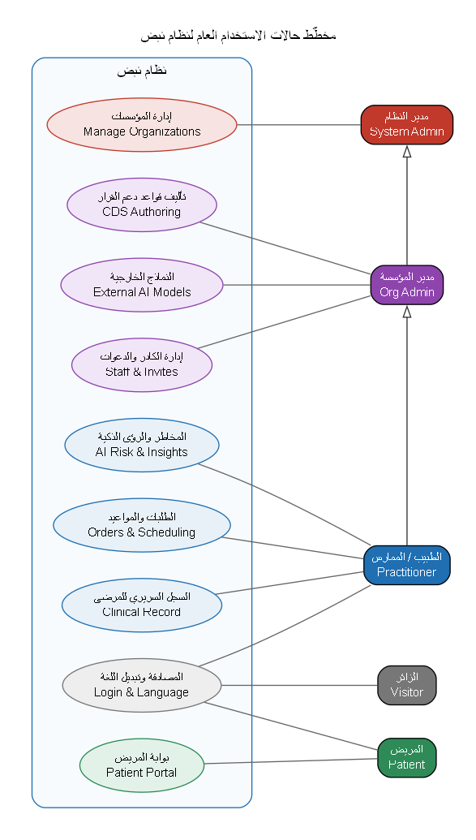
من يستخدم النظام؟
خمسة أدوار تتدرّج صلاحياتها — من الدراسة التحليلية للمشروع
الزائر — يتعرّف على المنصّة ويبدّل لغتها ويسجّل دخوله.
المريض — يطّلع على ملفه ومواعيده وأدويته ضمن حدوده فقط.
الطبيب / الممارس — يدير مرضاه وملفاتهم ويتلقّى التنبيهات وتقديرات الخطر.
مدير المؤسسة — يضيف قدرات إدارة الكادر وكتابة قواعد التنبيه — فوق قدرات الطبيب.
مدير النظام — أعلى صلاحية: يدير المؤسسات على مستوى المنصّة كاملة.
11
نبض — نظام السجلات الطبية الرقمية
Notes:
حدّدنا في الدراسة التحليلية خمسة أدوار تتدرّج صلاحياتها كالسلّم: الزائر، فالمريض، فالطبيب، فمدير المؤسسة الذي يرث قدرات الطبيب ويضيف الإدارة، فمدير النظام في القمّة. وهذا المخطّط وأمثاله موثَّقة تفصيلياً في كتاب المشروع.

Slide 12
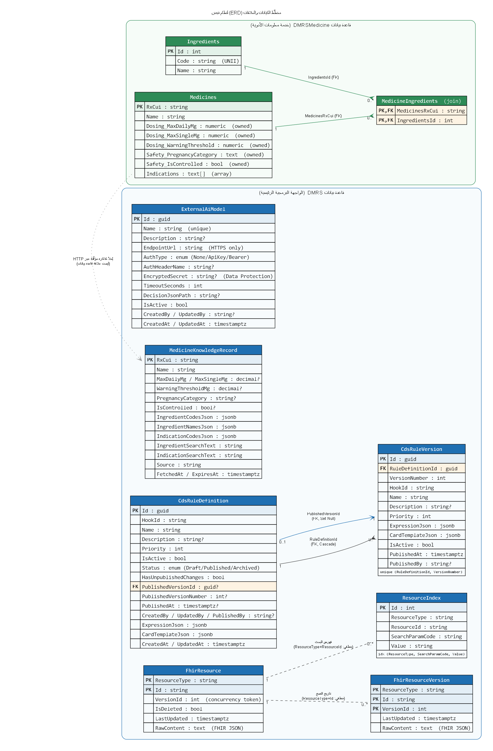
مخطّط قاعدة البيانات ‏ERD
تصميمٌ عام: مستند ‏FHIR‏ في المركز، وحوله جداول الفهرسة والنسخ والدعم
جدول ‏FhirResource‏ يحفظ النسخة الحالية لكلّ مورد: النوع والمعرّف ومستند ‏JSON‏.
جدول ‏FhirResourceVersion‏ يحفظ تاريخ النسخ كاملاً لكلّ مورد (أثرٌ تدقيقي).
فهرس ‏ResourceIndex‏ فهرس بحثٍ مُسطَّح يُبنى تلقائياً من الموارد.
علاقة ‏CdsRuleDefinition‏ مع ‏CdsRuleVersion‏ تحقّق نشراً مُصدَّر النسخ لقواعد دعم القرار.
جدول ‏MedicineKnowledgeRecord‏ ذاكرةٌ مؤقّتة لمعرفة الأدوية.
جدول ‏ExternalAiModel‏ سجلّ النماذج الخارجية بأسرارٍ مشفّرة.
قاعدة مستقلة ‏DMRSMedicine‏ للأدوية والمكوّنات بعلاقة متعدّد-متعدّد.
12
نبض — نظام السجلات الطبية الرقمية
Notes:
جوهر التصميم أنّ مستند FHIR نفسه هو مصدر الحقيقة: جدولٌ للنسخة الحالية، وجدولٌ للتاريخ، وفهرسٌ مُسطَّح للبحث. وإلى جانبها جداول دعم القرار بنشرٍ مُصدَّر النسخ، وسجلّ النماذج الخارجية، وقاعدةٌ مستقلة لمعرفة الأدوية.

Slide 13
هل نثق بأنّ النظام يعمل؟
منظومة اختباراتٍ آلية تُشغَّل بأمرٍ واحد وتفحص النظام كلّه
٢١٥ اختباراً آلياً — جميعها ناجحة
الصلاحيات وحماية الخصوصية
الوظائف والواجهة البرمجية
التأكّد آلياً أنّ المريض لا يصل إلى سجلّ غيره، وأنّ المؤسسة لا تتجاوز حدودها.
دورة حياة السجل كاملةً: إنشاء وتعديل وحفظ النسخ وحذف وبحث — ومطابقة الواجهة لمعيار ‏FHIR‏.
تعدّد المستخدمين والأداء
نماذج الذكاء الاصطناعي
عزل بيانات كلّ مستخدم تحت الاستخدام المتزامن، وقياس تحسّن الأداء نحو ١٩ ضعفاً.
تُشغَّل النماذج فعلياً — لا نسخاً وهمية — ويُتحقَّق من سماتها ونتائجها وحدودها.
وأثبتت الاختبارات قدرتها على كشف الخطأ فعلياً: عند تعطيل فحصٍ أمني عمداً على سبيل التجربة، أخفق اختبارا عزل المريض وحدهما دون سواهما.
13
نبض — نظام السجلات الطبية الرقمية
Notes:
ويبقى سؤال: هل نثق بأنّ النظام يعمل كما نقول؟ لذلك بنينا منظومة اختباراتٍ آلية تُشغَّل بأمرٍ واحد، وعددها مئتان وخمسة عشر اختباراً تعمل جميعها بنجاح. تغطّي أربعة محاور: الوظائف الأساسية وواجهة النظام البرمجية ومطابقتها للمعيار؛ والصلاحيات، حيث نتأكّد آلياً أنّ المريض لا يصل إلى سجلّ غيره؛ ونماذج الذكاء الاصطناعي التي تُشغَّل فعلياً في الاختبار لا نسخاً وهمية؛ وأخيراً تعدّد المستخدمين والأداء. والأهمّ أنّ هذه الاختبارات أثبتت قدرتها على كشف الخطأ فعلياً: فحين عطّلنا فحصاً أمنياً عمداً على سبيل التجربة، أخفق اختبارا عزل المريض وحدهما دون سواهما — أي أنّها اختباراتٌ ذات قيمةٍ تشخيصية حقيقية لا مجرّد توكيداتٍ شكلية.

Slide 14
الآفاق المستقبلية
أساسٌ متين… والبناء عليه ممكن في اتجاهاتٍ عدّة
تطبيق موبايل
بيانات محلية حقيقية
تطبيقٌ للهاتف يقرّب النظام من المرضى والكادر الطبي أينما كانوا.
إعادة تدريب نماذج الذكاء على بيانات مرضى محليين لرفع دقّتها وملاءمتها لمجتمعنا.
ربطٌ أعمق بالمنظومة الصحية
نشرٌ على نطاق أوسع
تبادل الملفات مع الأنظمة الأخرى المعتمدة على المعيار نفسه، ليصبح النظام عقدةً في شبكةٍ صحية وطنية.
تهيئة النظام للعمل السحابي وخدمة أكثر من مؤسسة بموثوقية عالية.
14
نبض — نظام السجلات الطبية الرقمية
Notes:
النظام اليوم مكتمل الوظائف الأساسية، والبناء عليه ممكن في أربعة اتجاهات: إعادة تدريب النماذج على بيانات محلية حقيقية لرفع دقّتها؛ وتطبيق موبايل يقرّبه من الناس؛ ونشرٌ سحابي يخدم مؤسساتٍ أكثر؛ وربطٌ أعمق بالمنظومة الصحية ليصبح عقدةً في شبكةٍ وطنية.

Slide 15
الخاتمة
بدأنا من مشكلةٍ يعيشها كلّ مريض: ملفٌّ مبعثر، وفحوصٌ مكرّرة، وغيابُ إنذارٍ مبكر. وانتهينا إلى منصّةٍ واحدة تجمع الملف الطبي بلغةٍ عالمية موحّدة، وتضع إلى جانب الطبيب مساعداً يقظاً ينبّهه في اللحظة المناسبة، وذكاءً اصطناعياً يتوقّع الخطر قبل وقوعه، وتفتح للمريض باباً آمناً إلى ملفه. نظامٌ مكتمل الأركان، بُني بمعايير عالمية، وجاهزٌ للبناء عليه.
عربي / إنجليزي
أمانٌ وخصوصية
بوابةٌ للمريض
ذكاءٌ يتنبّأ
مساعدٌ للطبيب
ملفٌّ موحّد
«من ملفٍّ مبعثر… إلى رعايةٍ تسبق المرض»
15
نبض — نظام السجلات الطبية الرقمية
Notes:
بدأنا من مشكلةٍ يعيشها كلّ مريض، وانتهينا إلى منصّةٍ تجمع الملف وتفهمه وتتصرّف: ملفٌ موحّد بلغةٍ عالمية، ومساعدٌ يقظ للطبيب، وذكاءٌ يتوقّع الخطر، وبابٌ آمن للمريض. ومن ملفٍّ مبعثر… إلى رعايةٍ تسبق المرض.

Slide 16
شكراً لحسن إصغائكم
نسعد بأسئلتكم وملاحظاتكم
نبض — نظام السجلات الطبية الرقمية
Notes:
شكراً لحسن إصغائكم، ونسعد الآن بالإجابة عن أسئلتكم. وسنعرض بعد ذلك التسجيل العملي للنظام.

